Slide 1
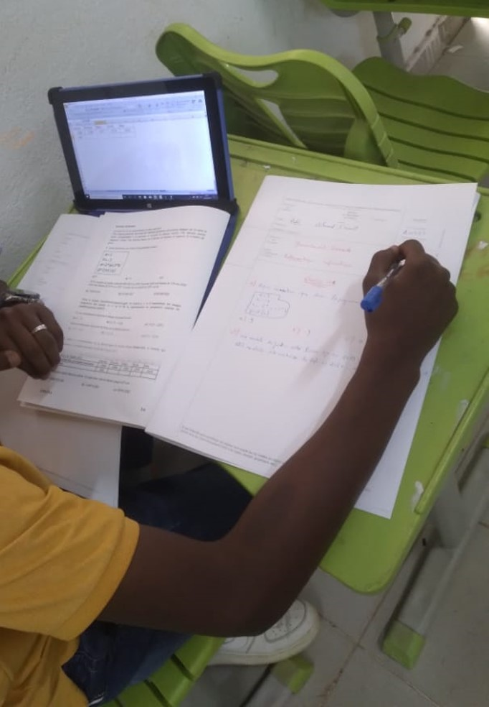

Évaluer les mathématiques au baccalauréat
avec des ordinateurs
Djibouti 3 juin 2022

Slide 2

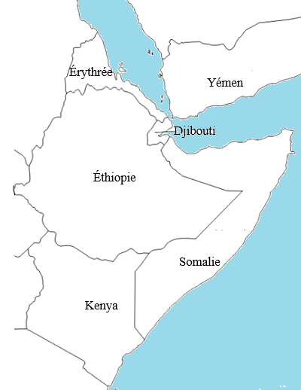
République de Djibouti
Superficie : 23 200 km²
Population : 1 million
Indépendance 1977
1er BAC général djiboutien en 2016
1er BAC Pro en 3 ans djiboutien en 2019

Slide 3
État de lieux en 2010
Les exercices en lien avec les TICE sont très peu traités en classe par les enseignants à cause :
  du manque d’assurance des enseignants face aux TICE
  de l’insuffisance d’équipements informatiques dans les lycées
  du manque d’accès des professeurs de maths aux salles informatiques.
  du faible poids, au BAC, des questions liées au TICE.
  du manque de séances prescriptives de TP.
  du ratio calculatrice graphique/élève très faible.

Slide 4
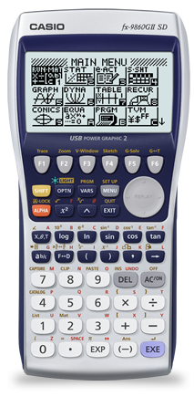
État de lieux en 2010
Limites de la calculatrice
Prix de la calculatrice
Taille des listes de données
Calcul formel
Programmation
Simulation
Géométrie dynamique,
…
À Djibouti :
100 euros

Slide 5
État de lieux en 2010
Les questions liées au TICE dans les épreuves écrites du BAC étaient très peu réussi par les élèves.
Désaffection des mathématiques par les élèves dans certaines séries du BAC générale et en BAC pro.
Déception après l’abondant en France du projet de TP de maths au BAC S en 2009.

Slide 6
État de lieux en 2010
Des frustrations par rapport aux questions TICE au BAC
Questions relatifs à Excel à partir d’une capture d’écran
Algorithme avec des boucles limités de 1 à 4 itérations.
Questions en statistiques sur des données réduites
Analyse sur des simulations données.

Slide 7
Le point de départ
Le désarrimage de l’enseignement du secondaire et du baccalauréat est lancé en 2010.
programmes du secondaire
manuels du secondaire
BAC djiboutien
Formation des professeurs
Équipements des lycées

Slide 8
Objectifs fixés en 2010
Intégration des ordinateurs aux épreuves de mathématiques
À l’écrit du BAC L
À l’épreuve de TP au BAC S
À l’écrit de tous les BAC pro
Utiliser l’ordinateur comme un outil à l’instar de la calculatrice mais pas comme un moyen d’évaluation.

Slide 9
Les obstacles à surmonter
Dépasser les résistances sur l’utilisation de la calculatrice.
Montrer la valeur ajoutée de l’utilisation de l’ordinateur.
Rassurer sur l’évolution du niveau des élèves en maths.
Rassurer sur la faisabilité ( Un PC par élève au BAC).
Relever le défi de la formation des enseignants.

Slide 10
Des opportunités
Disponibilité des outils TICE gratuits
Tableur,
Calcul formel,
Géométrie dynamique,
Programmation,
…
Choix du gratuit hors ligne

Slide 11
Des opportunités
Nombre de lycées généraux publics : 22
Nombre de lycées techniques publics : 11
Nombre de professeurs de maths au secondaire : 130

Slide 12
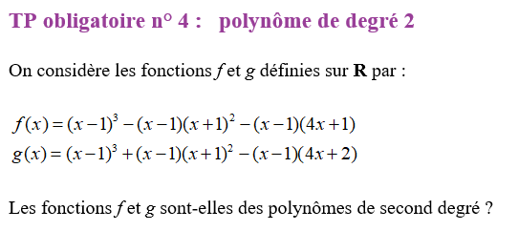
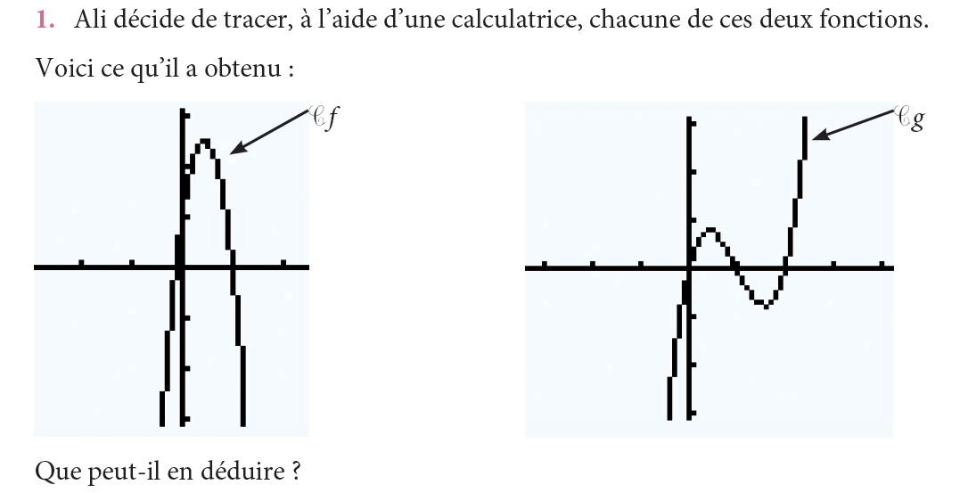
Un TP fondateur

Slide 13
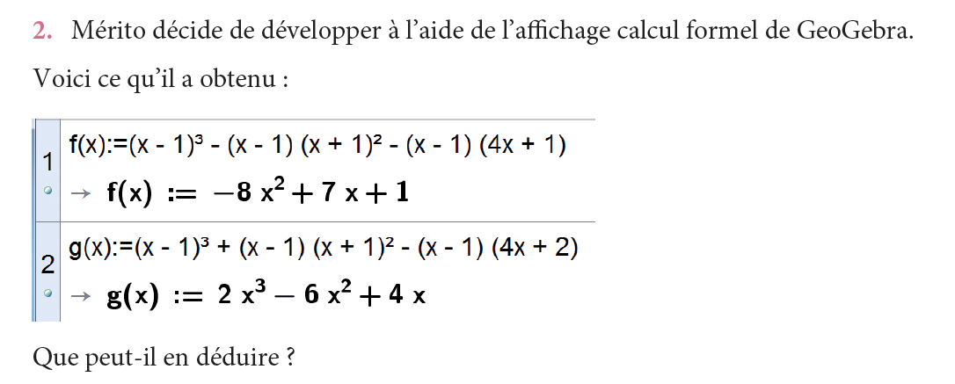
Un TP fondateur

Slide 14
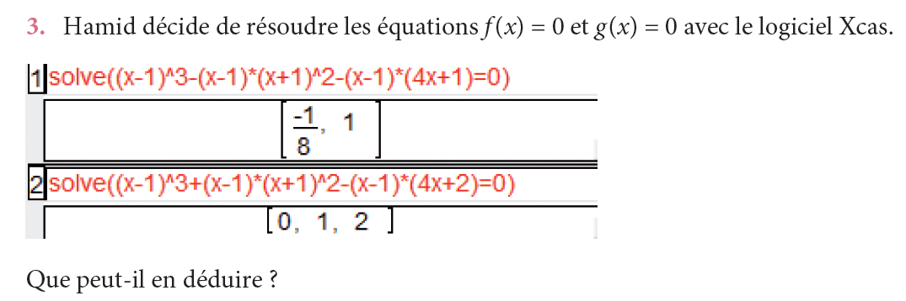
Un TP fondateur

Slide 15
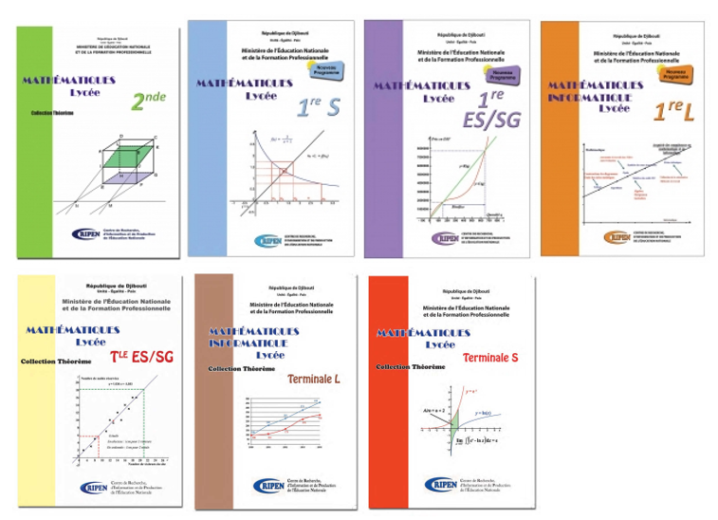
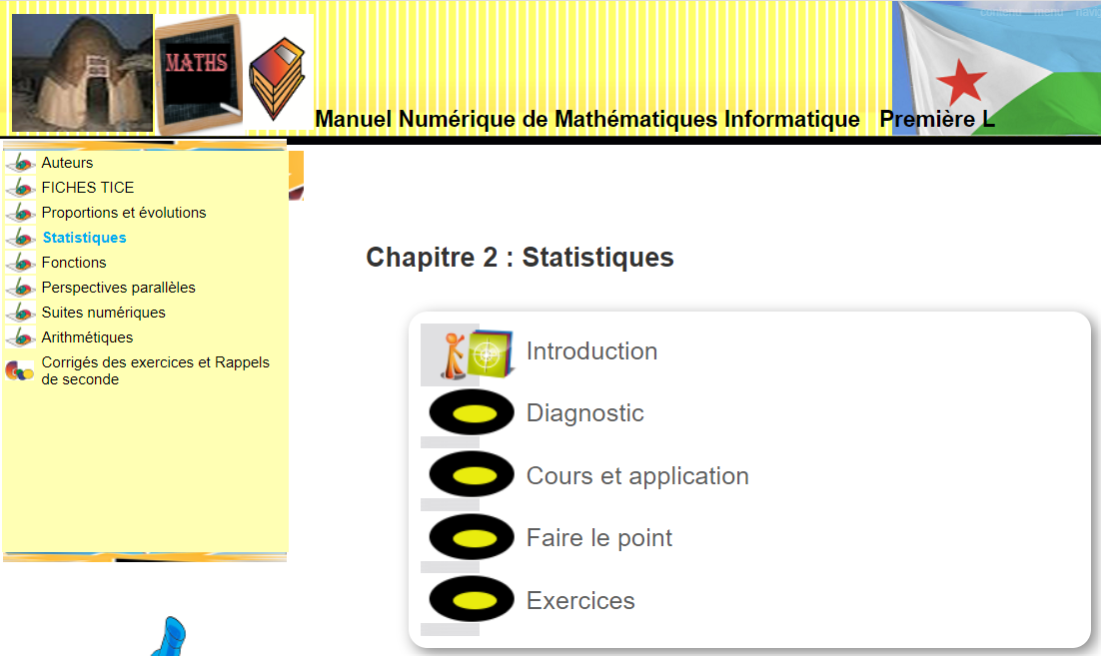
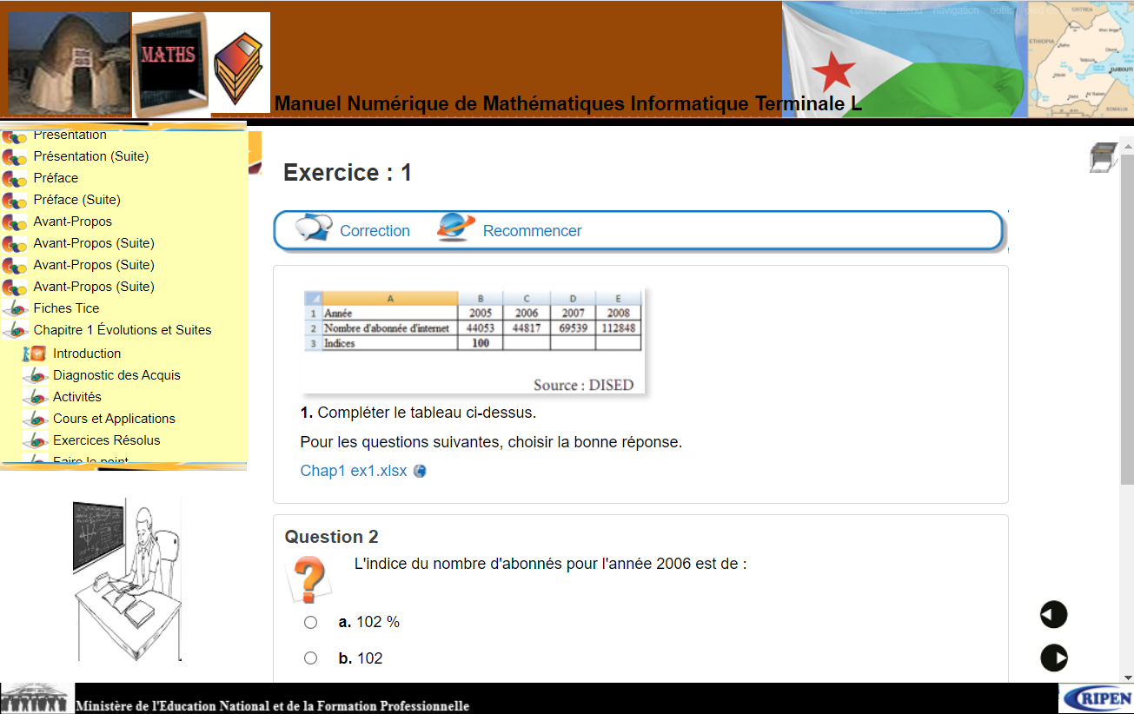
Des opportunités
La rédaction des premiers manuels
djiboutien pour le lycée (2012-2015)
Des fichiers numériques TICE accompagnent chaque manuel.
Fichiers fournis sur CD puis mis en ligne.

Slide 16
Des opportunités
Les règlements d’examens du BAC
L’utilisation des ordinateurs a été inscrite dans le règlement des épreuves concernés en mathématiques.

Slide 17
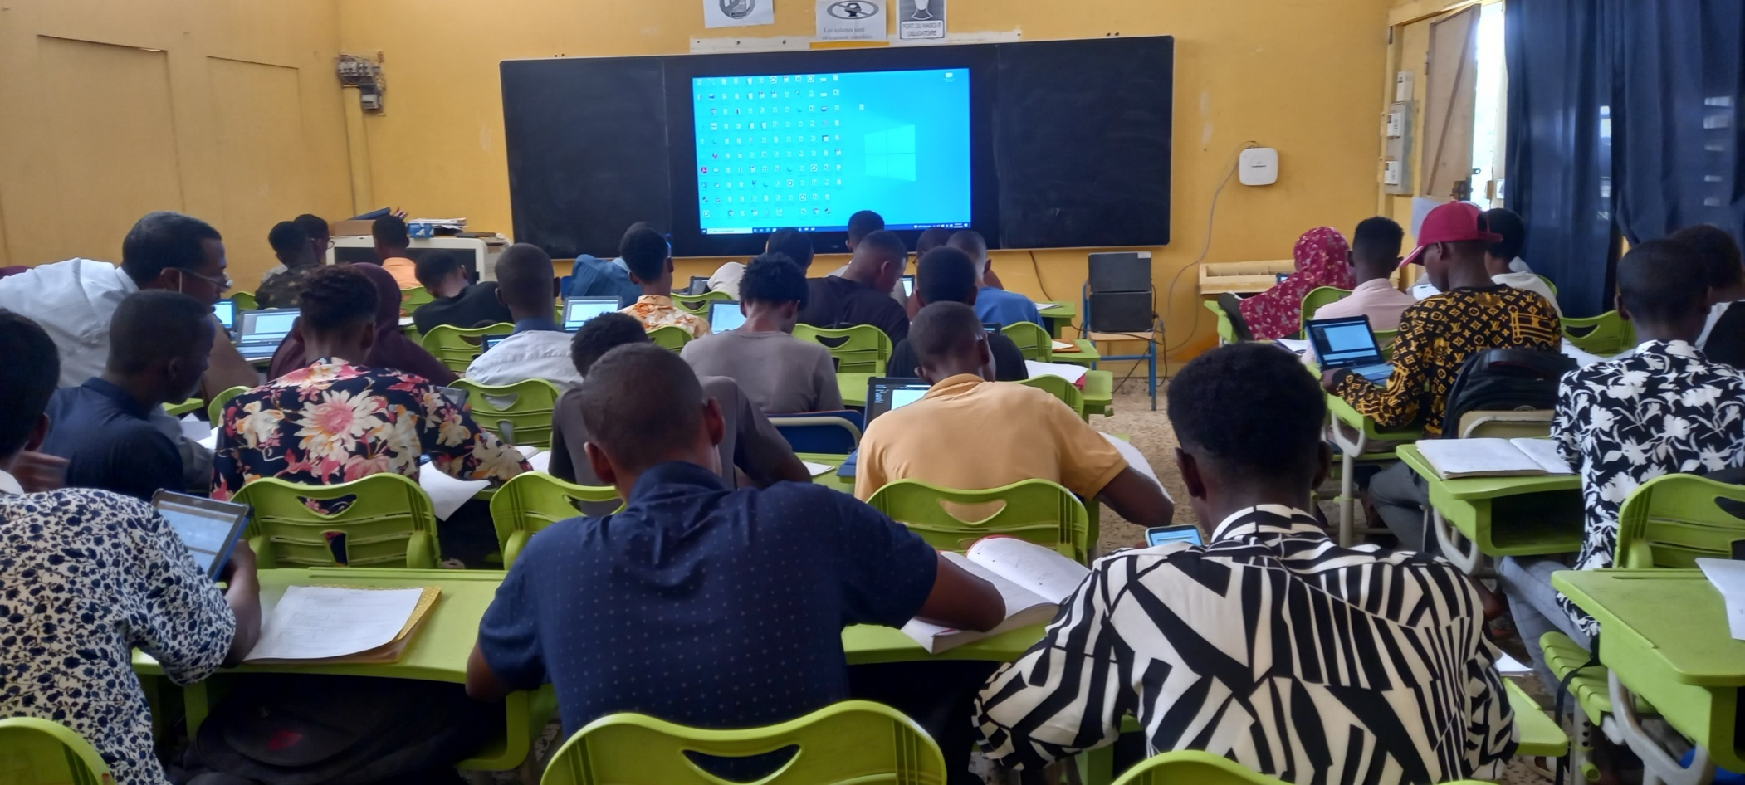
Des opportunités
Smart classroom disponible depuis la rentrée 2017.
Augmentation de l’accès aux PC durant les heures de mathématiques

Slide 18
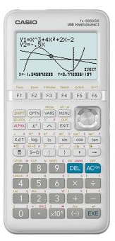
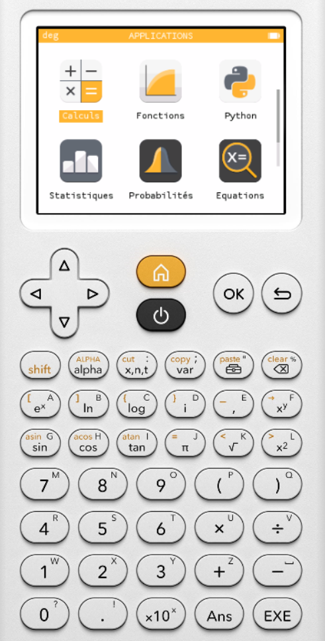
Des opportunités
Programmation en langage Python
Numworks sur Smartphone
Sans Python
Avec Python

Slide 19
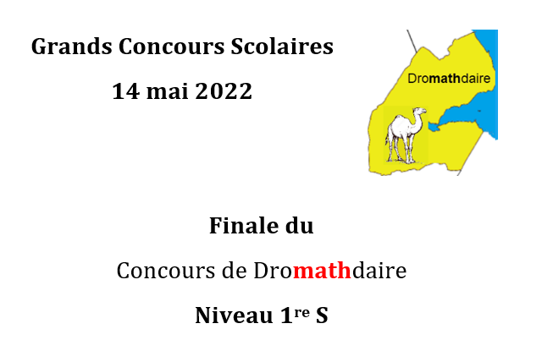
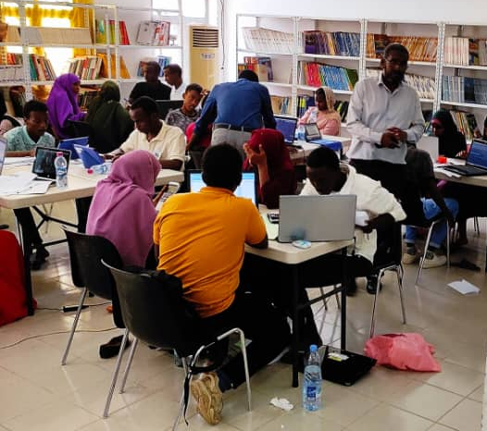
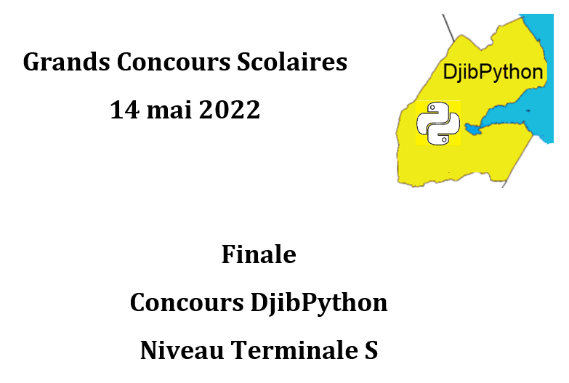
Des opportunités

Slide 20
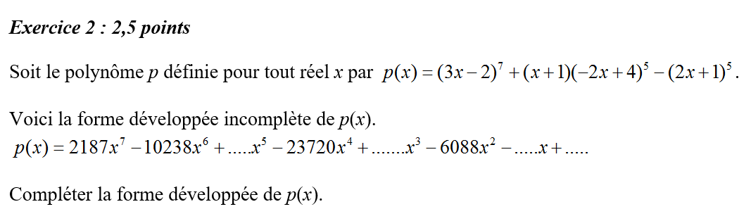
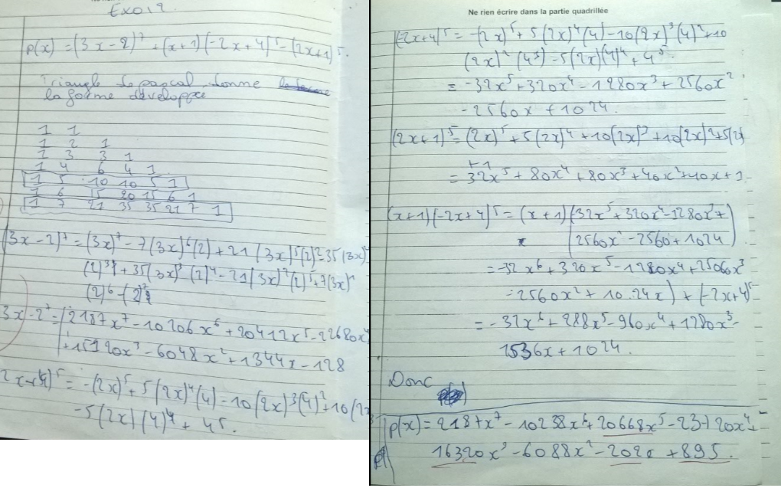
2017

Slide 21
Intégration des ordinateurs au BAC
À l’écrit du BAC L depuis 2016.
À l’épreuve de TP au BAC S depuis 2016
À l’écrit des 12 BAC pro depuis 2019.
Trois sessions de BAC pour stabiliser la pratique de l’intégration des ordinateurs.

Slide 22
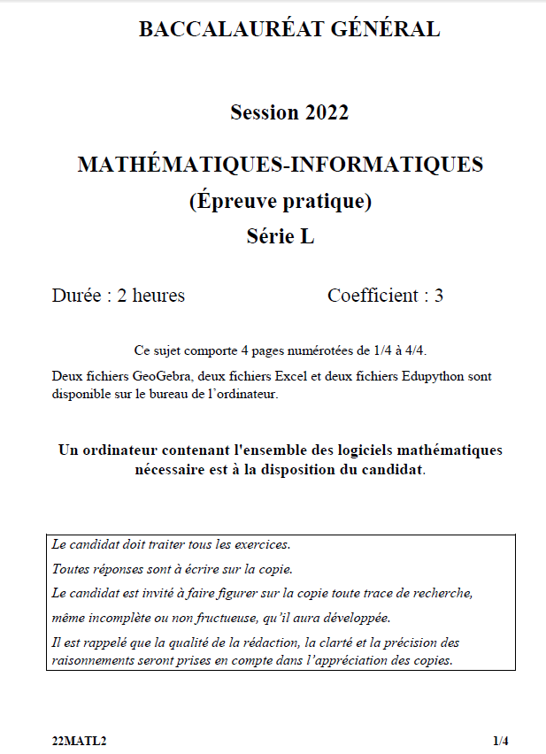
Épreuve de mathématiques
au BAC L
Modalités :
- Il n’y a pas d ’appel au professeur.
- Toutes les réponses sont données sur la copie.

Slide 23
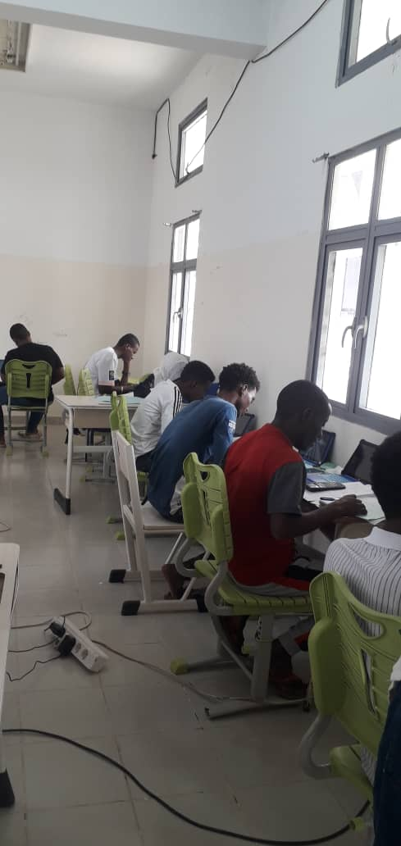
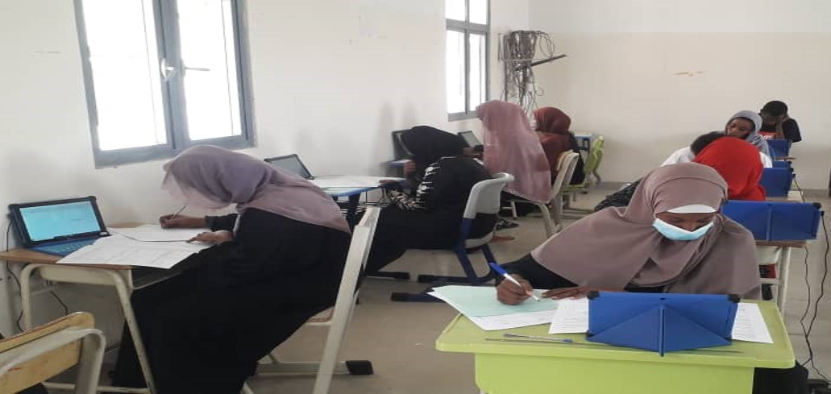

Slide 24
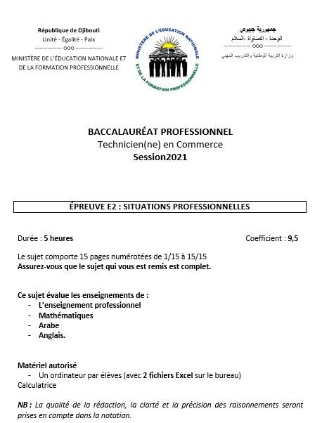
Les épreuves de maths en BAC Pro
Modalités :
- Il n’y a pas d ’appel au professeur.
Toutes les réponses sont données sur la copie.
L’ordinateur est fourni au candidat
Pas de connexion internet

Slide 25
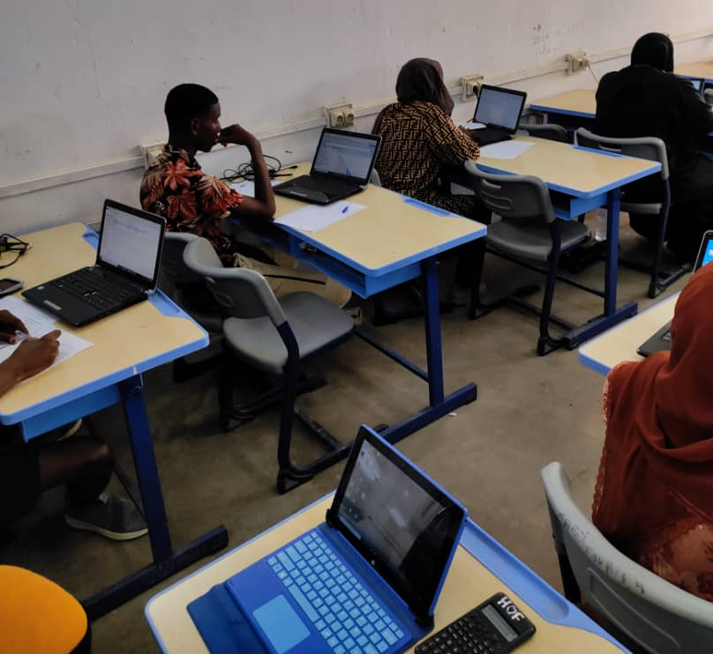
Les épreuves de maths en BAC Pro

Slide 26
Évolution progressive de la typologie des questions TICE
« Dans le logiciel … saisir ... ». Donner et interpréter le résultat affiché dans le contexte de l’ énoncé.
À l’aide du logiciel …, déterminer …..
Déterminer ….

Slide 27
Évaluations des TP au BAC S
10 TP obligatoires chaque année
Évaluation sur des variantes des 10 TP de Terminale
Durée 1h
Chaque enseignant évalue 4 élèves à la fois sur un même TP.

Slide 28
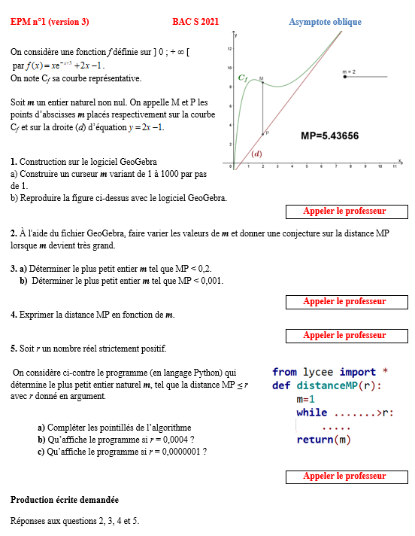
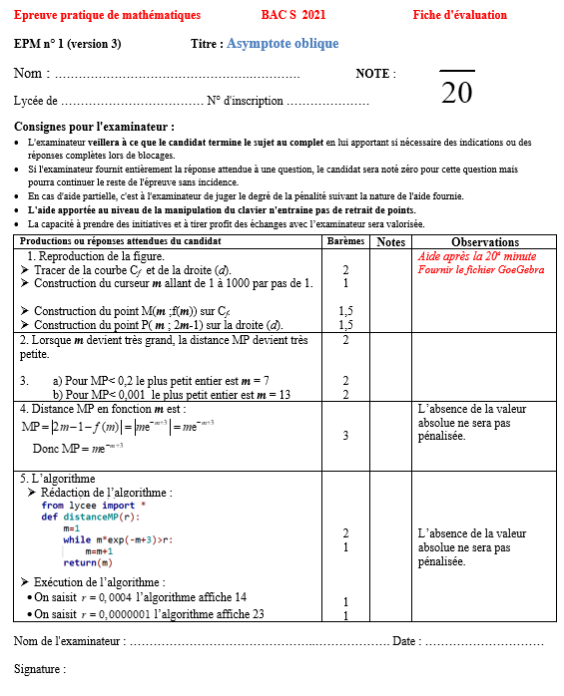
Évaluations des TP au BAC S

Slide 29
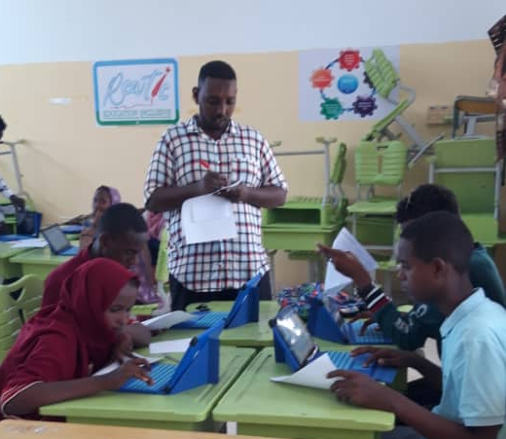
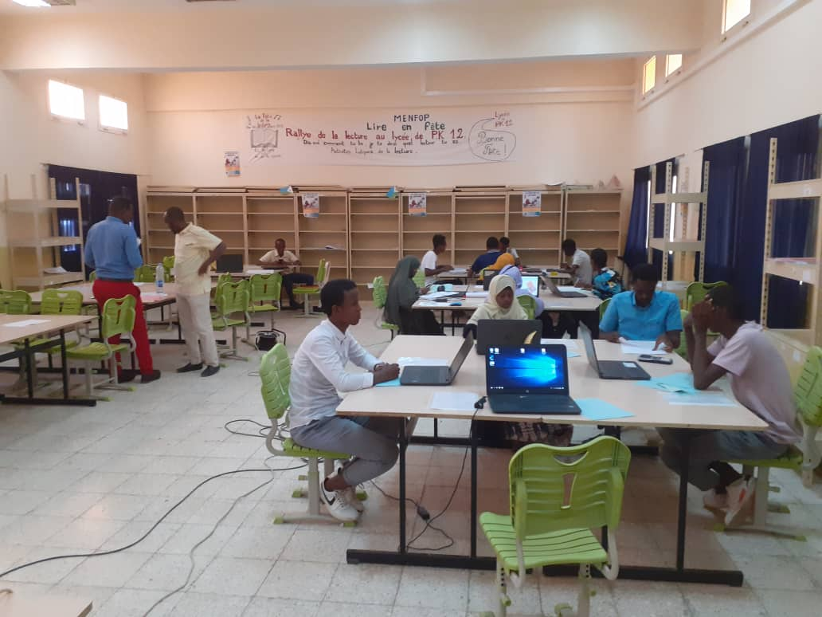
Évaluations des TP au BAC S

Slide 30
Typologie des TP
Énoncé offrant trois possibilités :
Conjecture ou preuve à l’aide d’un outil TICE.
Démonstration rigoureuse à la portée des élèves.
Énoncé modifiable

Slide 31
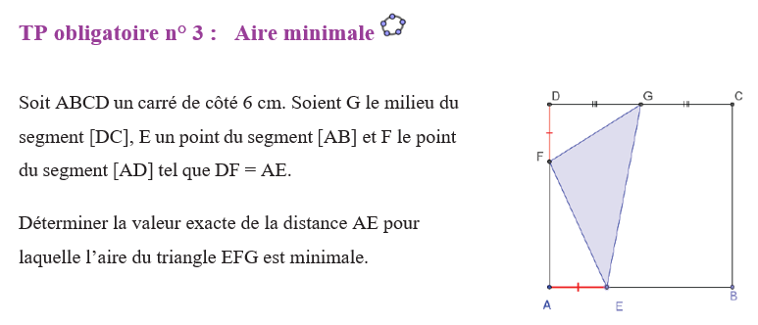
TP de maths
Seconde

Slide 32
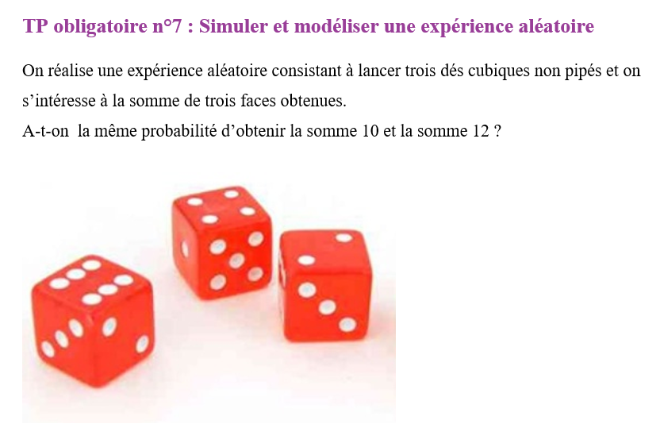
Les TP de maths
Seconde

Slide 33
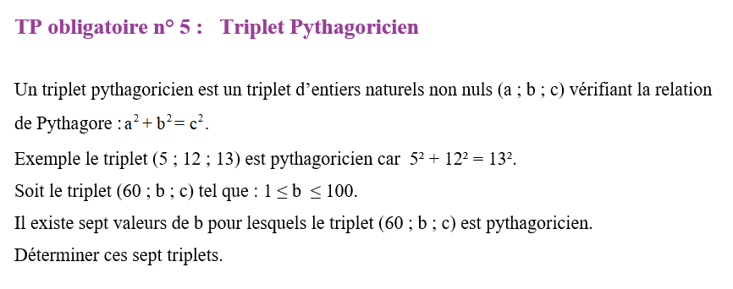
Les TP de maths
Première

Slide 34
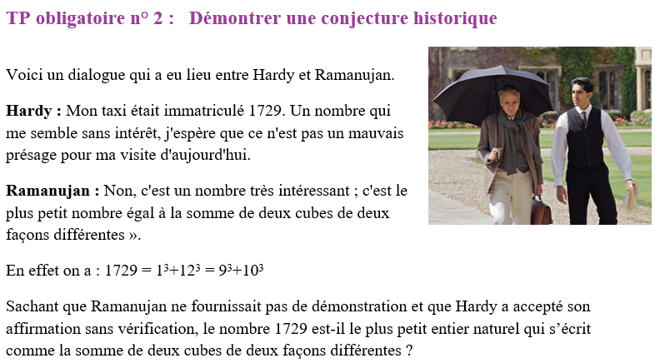
TP de maths
Première

Slide 35
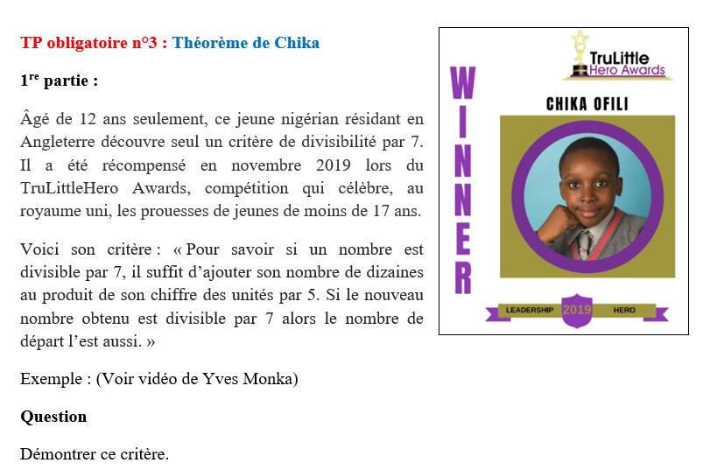
TP de maths
Terminale

Slide 36
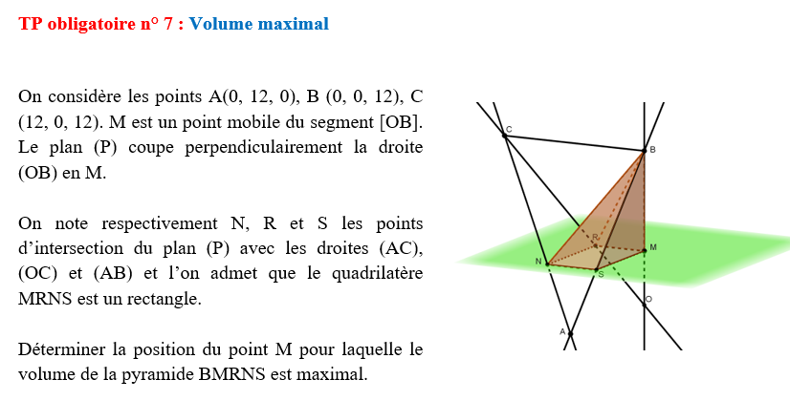
Les TP de maths
Terminale

Slide 37
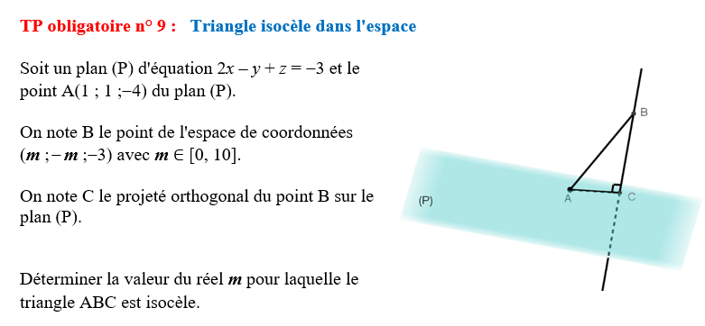
Les TP de maths
Terminale

Slide 38
Impact sur les enseignants
Maitrise des fonctionnalités des logiciels de maths
Utilisation régulière des travaux sur PC durant les cours.
Réalisation des séances des TP obligatoires.
Rôle de référents TICE
Maintenance des ordinateurs
Baisse de la résistances face aux innovations TICE.
Terminale

Slide 39
Impact sur les élèves
Les élèves réussissent mieux les questions relatives au TICE.
Les élèves utilisent spontanément les outils TICE.
Baisse sensible des exercices non abordés par les élèves.

Slide 40
Perspectives
Évaluer les fichiers numériques au BAC L et en BAC Pro.
Étendre l’utilisation des ordinateurs aux autres BAC.
Faire reconnaitre et valoriser les compétences TICE acquises par les enseignants.
Utiliser les applications et logiciels en ligne
Faciliter l’accès des enseignants aux applications et logiciels payants (en ligne ou en local).
Participer aux évaluations régionales et internationales.
Participer aux concours régionaux et internationaux.

Slide 41
Merci
de votre attention
Contact : medabdoali@gmail.com

